Slide 1

Číslo projektu | CZ.1.07/1.5.00/34.0950
Kódování materiálu | VY_32_INOVACE_bio_zoo20
Označení materiálu | zoo20_plazi_Reptilia.ppt
Název školy | Gymnázium Kladno
Autor | Jindra Mourková
Anotace | Prezentace seznamuje žáky se základními znaky a systémem plazů.
Předmět | biologie
Tematická oblast | zoologie
Téma | plazi Reptilia
Očekávané výstupy | Žáci charakterizují základní skupiny plazů, poznají vybrané zástupce a charakterizují jejich způsob života.
Klíčová slova | plazi, Reptilia
Druh učebního materiálu | prezentace (výkladová)
Ročník | 2. ročník čtyřletého gymnázia a odpovídající ročník víceletého gymnázia, 1. ročník víceletého gymnázia
Cílová skupina | osmileté gymnázium, čtyřleté gymnázium
Ověřeno | (15.4.2014, třída 2.B)
Zdroje uvedeny na konci dokumentu.

Slide 2
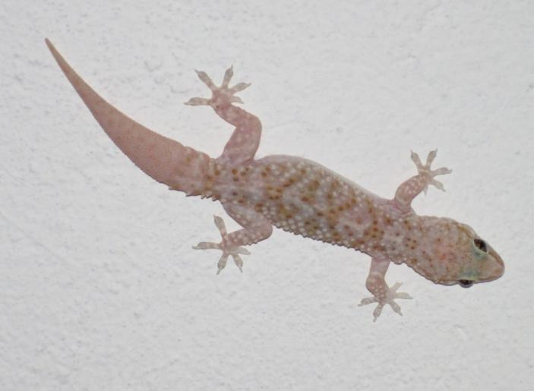
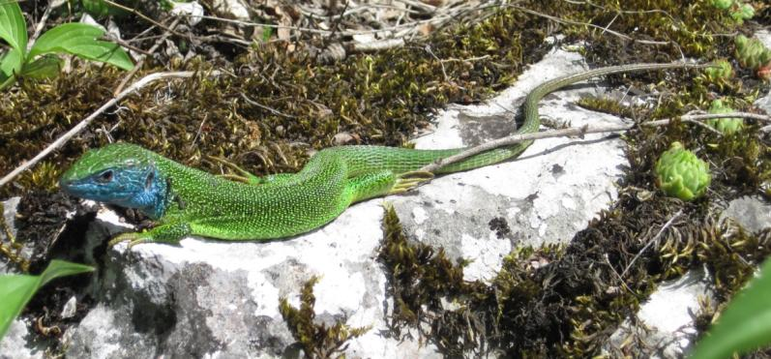
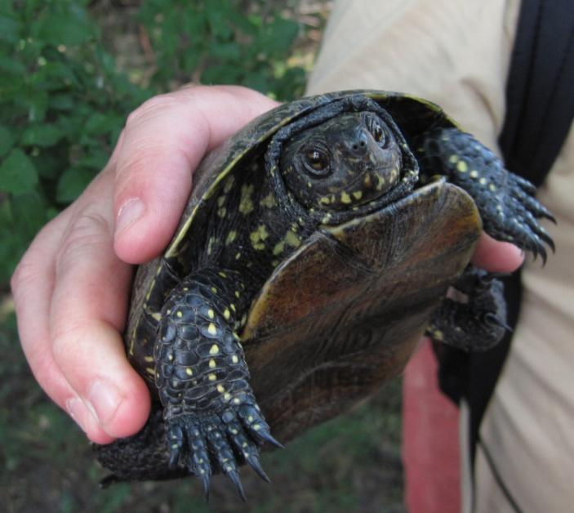
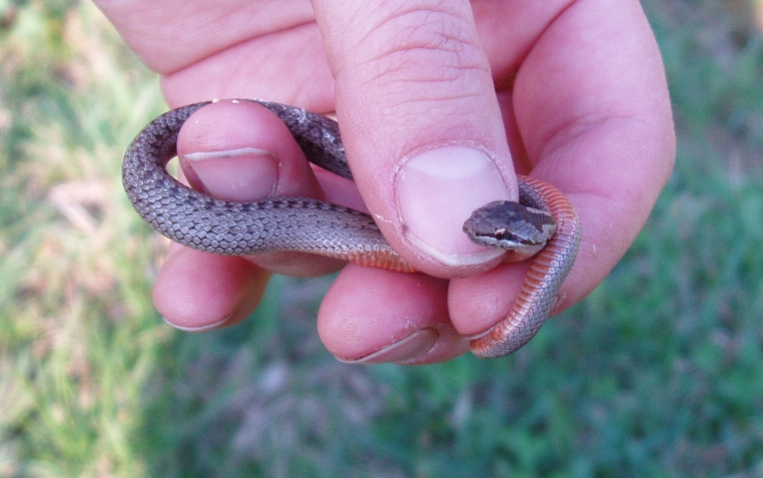
Plazi Reptilia
Foto: Jan Mourek
Foto: Jindra Mourková
Foto: Jan Mourek
Foto: Jindra Mourková

Slide 3
Znaky plazů - rozmnožování
AMNIOTA – zárodek chráněn třemi zárodečnými obaly
  amnion
  chorion
  alantois
rozmnožování není vázáno na vodní prostředí
vývoj přímý

Slide 4
Znaky plazů – stavba těla
suchá rohovitá pokožka – není kožní dýchání
plíce
plně osifikovaná kostra
srdce: 2 síně, 1 komora – neúplná přepážka
vyluč.s.: pravé ledviny
gonochoristé, oplození vnitřní, samci párový kopulační orgán

Slide 5
Znaky plazů – stavba těla
tráv.s.: zuby, slinné (jedové) žlázy, roztažitelný žaludek, kloaka
nerv.s. – velký koncový mozek, 12 párů mozkových nervů
smysly: dobrý zrak a čich
  Jacobsonův orgán

Slide 6
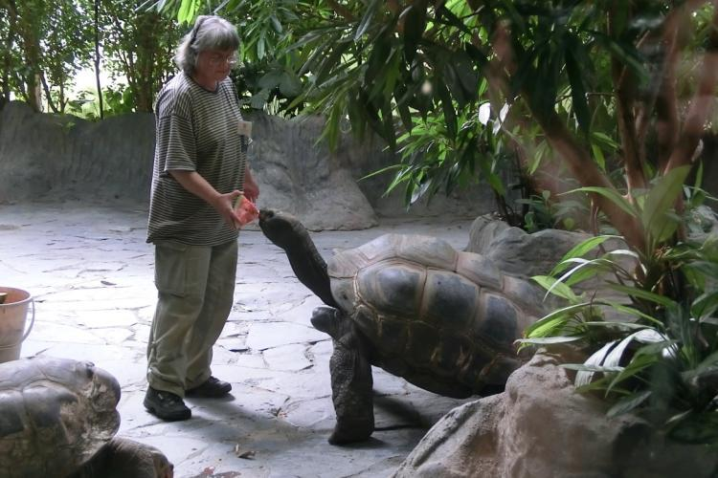

Želvy
tělo uzavřeno v krunýři (lopatky, žebra, pánev) – karapax, plastron
zrohovatělé čelisti bez zubů
pětiprsté končetiny
Foto: Jan Mourek
Foto: Jindra Mourková

Slide 7
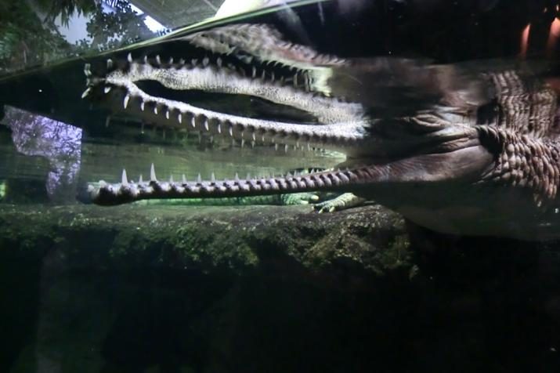
Krokodýli
Foto: Jindra Mourková
rohovité štítky podložené kostěnými destičkami
rozlišený chrup, zuby v alveolech
bránice
srdce úplně rozděleno přepážkou
krokodýl, aligátor, gaviál

Slide 8
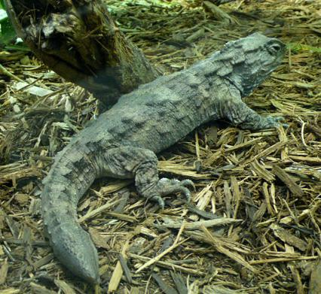
Hatérie
2 druhy – Nový Zéland a přilehlé ostrovy
ještěrovitý tvar těla – délka až 70 cm
velmi pomalý metabolismus (aktivní při 12°C)
velmi dlouhý vývoj, pomalé rozmnožování (dožití 100 let)
silně ohroženy introdukovanými savci
Tim Vickers,. Wikipedie [online]. [cit. 15.4.2014]. Dostupný pod licencí Creative Commons na WWW:
http://commons.wikimedia.org/wiki/File:Sphenodon_punctatus.jpg

Slide 9
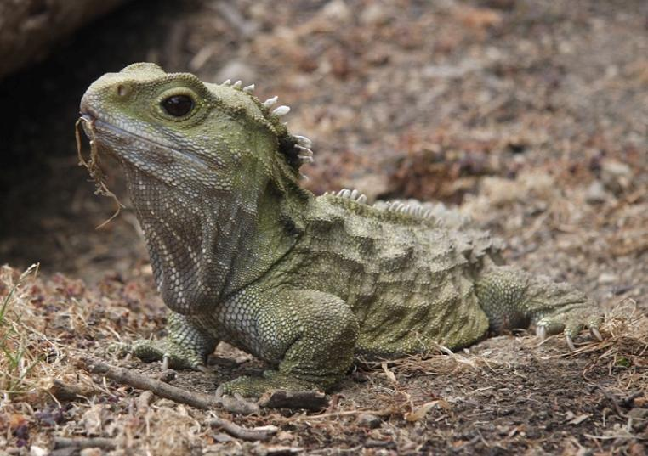
Hatérie
má také krční a břišní žebra
temenní oko (primitivní čočka, sklivec, sítnice)
nemá ušní bubínek
Anonymus,. Wikipedie [online]. [cit. 15.4.2014]. Dostupný pod licencí Creative Commons na WWW:
http://commons.wikimedia.org/wiki/File:Tuatara.jpg

Slide 10
Šupinatí
tělo pokryto zrohovatělými šupinami
svrchní část pokožky se opakovaně svléká
(i s rohovkou)
ještěři - pohyblivá víčka, kůži svlékají po částech
hadi – srostlá víčka, kůži svlékají vcelku

Slide 11
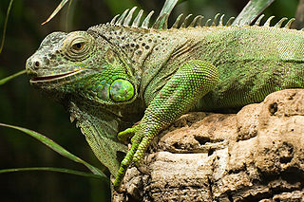
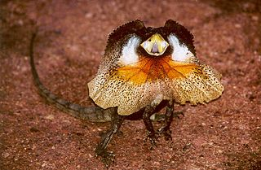
Ještěři
leguánovití – tropy a subtropy Ameriky, býložraví
agamovití tropy a subtropy Starého světa
Leguán zelený
Christian Mehlführer,. Wikipedie [online]. [cit. 15.4.2014]. Dostupný pod licencí Creative Commons na WWW:
http://commons.wikimedia.org/wiki/File:MC_GruenerLeguan.jpg
Agama límcová
Miklos Schiberna,. Wikipedie [online]. [cit. 15.4.2014]. Dostupný pod licencí Creative Commons na WWW:
http://commons.wikimedia.org/wiki/File:Chlamydosaurus_kingii.jpg

Slide 12
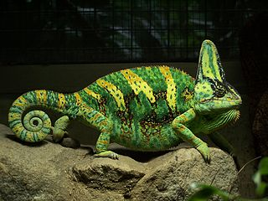
Ještěři
chameleónovití - Afrika, Madagaskar, J Evropa, J.Asie – hmyzožraví
  srostlá oční víčka, pohyb každým okem zvlášť
  srostlé prsty
  dlouhý vymrštitelný lepkavý jazyk
Chameleón jemenský
Kupos,. Wikipedie [online]. [cit. 15.4.2014]. Dostupný pod licencí Creative Commons na WWW:
http://commons.wikimedia.org/wiki/File:Yemen_Chameleon.jpg

Slide 13
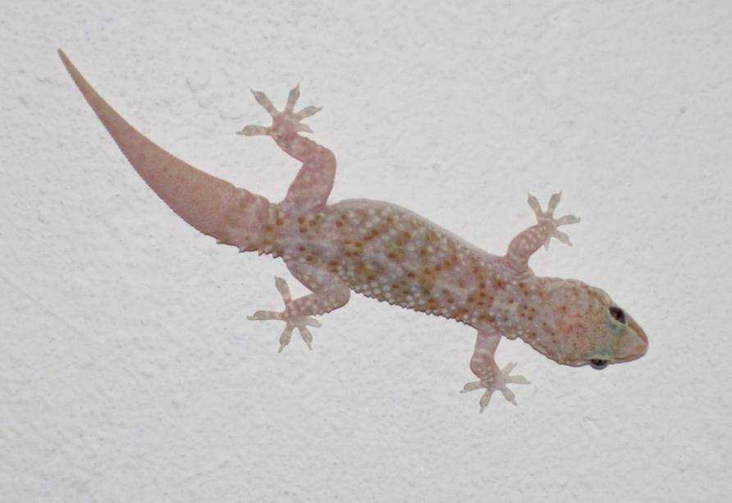
Ještěři
Foto: Jindra Mourková
gekonovití – teplé oblasti celého světa. hmyzožraví, noční aktivita

Slide 14

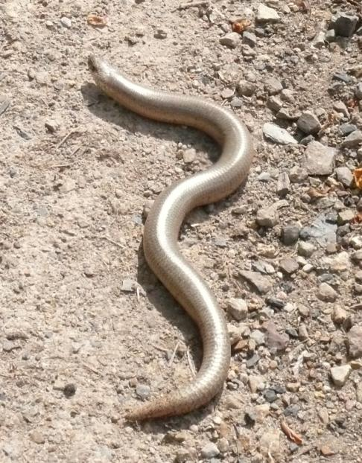
Ještěři
Foto: Jan Mourek
ještěrkovití – denní aktivita, hmyzožraví, Afrika, Asie, Evropa
ještěrka obecná, zelená, živorodá
slepýšovití – redukce končetin,
žijí na zemi nebo v zemi,
hmyzožraví,
Amerika, Evropa, Asie
slepýš křehký
Foto: Jindra Mourková

Slide 15
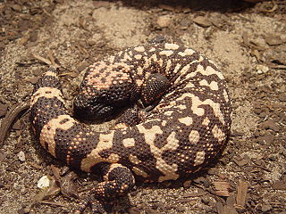
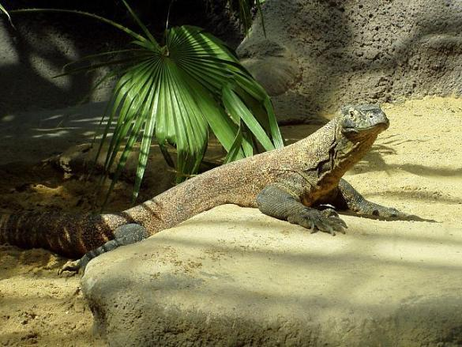
Ještěři
korovcovití
– korovec jedovatý
– pouště S. Amerika
jedová žlázy na spodní čelisti – zuby s rýhami
varanovití – velcí predátoři (až 3m)
Afrika, Asie, Austrálie
varan komodský, varan pustinný
Korovec jedovatý
Blueag9,. Wikipedie [online]. [cit. 15.4.2014]. Dostupný pod licencí Creative Commons na WWW:
http://commons.wikimedia.org/wiki/File:Gila_monster2.JPG
Varan komodský
Bodlina,. Wikipedie [online]. [cit. 15.4.2014]. Dostupný pod licencí Creative Commons na WWW:
http://commons.wikimedia.org/wiki/File:Varanus_komodoensis.jpg

Slide 16
Hadi
zachovaná jen pravá plíce
dolní čelisti pohyblivé nezávisle na sobě
různé typy zubů (plné, s rýhou, duté)
- jedové zuby jsou zvětšené, mohou být pohyblivé

Slide 17
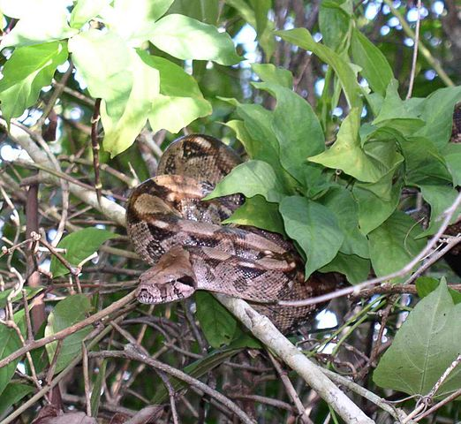
Hadi
hroznýšovití – škrtiči,
zachovaná zmenšená levá plíce, zbytky pánve
hroznýš, anakonda, krajta
Hroznýš královský
Anonymus,. Wikipedie [online]. [cit. 15.4.2014].
Dostupný pod licencí Creative Commons na WWW:
http://commons.wikimedia.org/wiki/File:Boa_constrictor_coiled.jpg

Slide 18
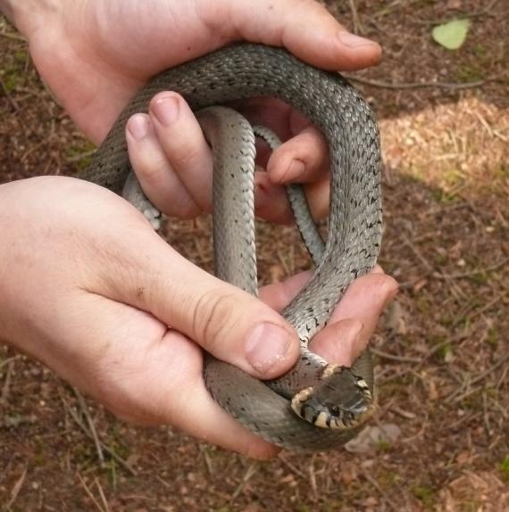
Hadi
užovkovití – škrtiči, případně mají zadní jedové zuby
užovka obojková, podplamatá, hladká, stromová
Foto: Jindra Mourková
Foto: Jan Mourek

Slide 19
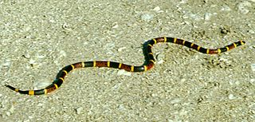
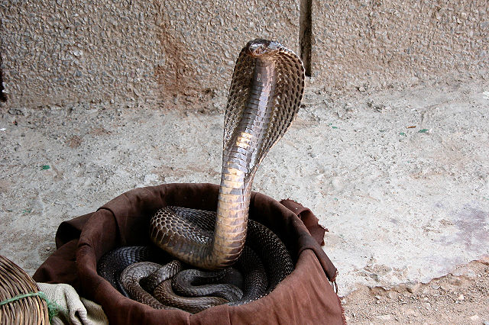
Hadi
korálovcovití – prudce jedovatí hadi
korálovec, kobra, mamba, vodnář
Korálovec
Goldman, Luther C.s,. Wikipedie [online]. [cit. 15.4.2014].
Dostupný pod licencí Creative Commons na WWW:
http://commons.wikimedia.org/wiki/File:Coral_snake.jpg
Kobra indická
Renaud d'Avout d'Auerstaedt,. Wikipedie [online]. [cit. 15.4.2014].
Dostupný pod licencí Creative Commons na WWW:
http://commons.wikimedia.org/wiki/File:Indian_cobra.jpg

Slide 20
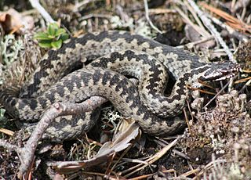
Hadi
zmijovití – silně jedovatí hadi
skládají zuby
zmije, chřestýš
Zmije obecná
Estormiz,. Wikipedie [online]. [cit. 15.4.2014].
Dostupný pod licencí Creative Commons na WWW:
http://commons.wikimedia.org/wiki/File:Vipera_Berus_Haukipudas_20110602d.JPG

Slide 21
Použitá literatura
Gaisler J., Zima J.2007: Zoologie obratlovců, Academia, Praha.
Jelínek J., Zicháček V. 2007: Biologie pro gymnázia, Nakladatelství Olomouc.
Zwach I. 1990: Naši obojživelníci a plazi ve fotografii, SZN, Praha.
Zwach I. 2013: Obojživelníci a plazi České republiky, Grada, Praha.

Slide 22
Všechny fotografie byly použity se svolením autorů.

